Slide 1
Mavzu:mevalarningg shifobaxshlik xususiyatlari.
Olma
Olma qon tarkibidagi xolesterin miqdorini pasaytirish xususiyatiga ega. Uning po`stlog`i saraton kasalligini oldini olishda foydali hisoblanadi. Olmani po`stlog`i bilan eyishga harakat qiling. Bu tarzda iste`mol qilish orqali organizmga kversetin va vitamin S kiradi.
Lab yorilganda qirg`ichdan chiqarilgan olmaga yog` aralashtirib surish tavsiya etiladi.

Slide 2
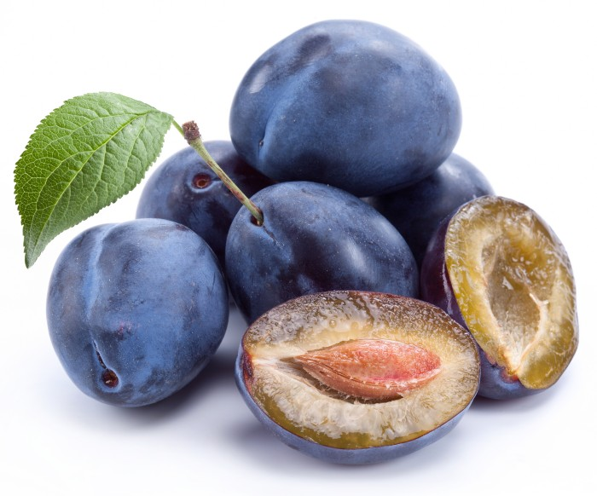
Olxo`ri temir moddasiga boydir. Olxo`ri ayniqsa, jig`ildon qaynaganda, ichak faoliyatidagi keraksiz moddalarni chiqarishda yordam beradi. Shu bilan birga, ateroskleroz, bod (revmatizm) kasalligida foydalidir.
Olxo`rining ishtaha ochuvchi xususiyati e`tiborga molikdir.

Slide 3
Nok
Uning tarkibida ko`p miqdorda qand, ferment, mikroelementlar (misol uchun yod) va V 1, R, RR vitaminlari mavjud. Shu bois, nok sharbati tana a`zoga foydali hisoblanadi. Nok yaralarni tez fursatda bitishiga yordam beradi. Haroratni tushirish xususiyatiga ham ega. Nok tarkibidagi kaliy yurak faoliyatini yaxshi ishlashini ta`minlaydi. Nok yod moddasiga boy bo`lib, qon tomirlari faoliyatini yaxshilanishiga yordam beradi. Nok mevasi ichak faoliyatini yaxshilab, bakteriyalarga qarshi kurashish xususiyatiga ham ega hisoblanadi.Uning hidi qancha xushbo`y bo`lsa, shuncha foydalidir.
Nokdan tayyorlangan niqob sepkillarni yo`qotishda yordam beradi.

Slide 4
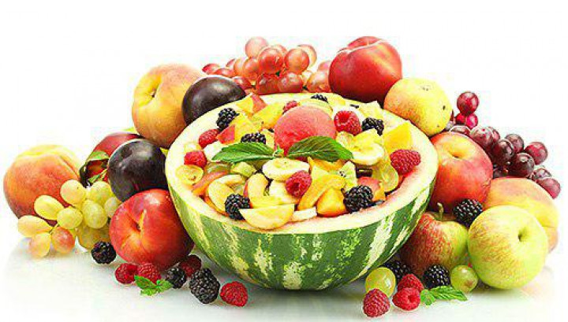

Slide 5
ANJIR MEVASINING SHIFOBAXSH XUSUSIYATLARI Anjir barcha mevalarning foydasini o‘zida mujassamlantirgan va u qonning quyuqligini saqlaydi, quyuq qonni suyultiradi, balg‘amni ketkazadi, yaralarni tuzatishga yordam beradi, ichaklarni ochadi va bo‘shatadi hamda barcha kasalliklarda foyda beradi. Har kuni ertalab uzum sirkasida 8-10 soat turgan 3 dona quruq anjir egan kishi, issiqlik bilan bog‘liq kasalliklardan omon bo‘lib, safrodan zarar ko‘rmaydi. Har kuni toza zaytun yog‘i ichida bir kecha turgan 3 dona anjir egan kishi jigar kasalligiga uchramaydi. Anjir taloq, buyrak, jigar va qovuqdagi tiqilishlarni ochadi. Ichaklarni ishlatib, begona m begona mikroblarni chiqarib yuboradi, sog‘lomlarini joylashtiradi hamda saratonning oldini oladi. Yangi anjirni yuvmasdan, po‘sti bilan yeyish tavsiya etiladi

Slide 6
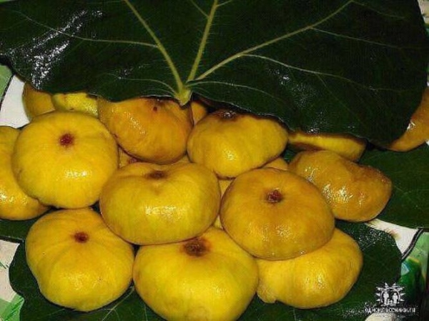

Slide 7
Agar anjirni yuvish kerak bo‘lsa, yuvilganidan keyin 3-4 soat kutish kerakki, ustidagi foydali moddalar ko‘paysin. Haftada bir-ikki kunni faqat anjir bilan o‘tkazish juda foydali hisoblanadi. Anjirning shifobaxsh xossalaridan quyidagicha foydalanish mumkin: Anjir darmonsizlikda, ko‘krak og‘rig‘ida, bronxial astma va yo‘talda, buyrak va quloq kasalligida, rangni tiniqlashtirish uchun, yurak qontomir faoliyatini yaxshilashda, kamqonlik va yurak qon-tomirlari etishmovchiligida yaxshi davo vositasi hisoblanadi. Anjirdan qaynatma tayyorlash uchun uning 400 gramm yanchilganini 4 litr suvda 15 daqiqa qaynatilib, ovqatdan oldin kuniga 3 mahal 100 grammdan ichiladi, og‘iz chayiladi yoki badanning kasal joyiga dokaga ho‘llab, bog‘lab qo‘yiladi. Quritilgan anjir bargi va ildizining qaynatmasi me’da, ichak va kamqonlik kasalliklarini davolaydi. Buning uchun anjir qaynatmasi kuniga 3 mahal ovqatdan 30 daqiqa oldin 100 grammdan ichiladi. Ich qotish, siydik haydash, nafas qisish va balg‘am ko‘chirishda anjir mevasi sutda qaynatilib, kuniga 3 mahal 100 grammdan 10 kun mobaynida ichiladi.

Slide 8
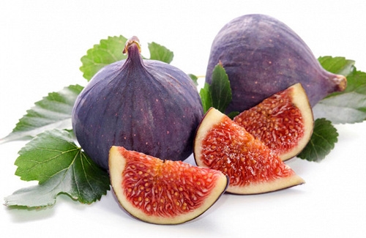

Slide 9
Anjirning bargi, yosh novdalari, etilmagan sutsimon mevalari shirinchalarga, so‘gallarga, buyrak toshmalariga qarshi qaynatilib, kuniga 3 mahal och holda 100 grammdan ichiladi. Bu qaynatmani husnbuzarlarga qarshi ham surtish mumkin.
Anjir mevasi qaynatmasini tomoq, quloq osti shishlarida ichilsa yoki shishlarga qo‘yib bog‘lansa foyda beradi. Anjirni anor po‘sti va oq qand bilan qo‘shib ishlatilsa, milk kasalligini davolaydi. Tuzalishi qiyin bo‘lgan shishlarga esa anjir mevasini ezib, bog‘lanadi. Anjir qaynatmasi temiratkiga, eshakemiga qarshi surtiladi yoki ichiladi. Ho‘l va quruq anjir tutqanoqqa qarshi yordam beradi – uni kuniga 3 mahal 5 donadan 1 oy davomida iste’mol qilish tavsiya etiladi. Anjirning hom talqoni boshdagi yaralarga sepilsa, foyda beradi. Anjir jigar va taloq tiqilmalarini ochishga ko‘mak beradi. Anjirning mevasi angina va tomoq yo‘llari shamollaganda davo hisoblanadi, murabbosini esa choy qilib ichilsa, foyda qiladi.

Slide 10
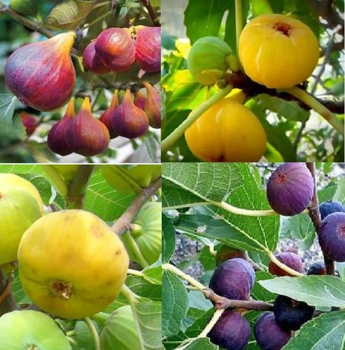

Slide 11
O‘RIKNING SHIFOBAXSH XUSUIYATLARI
Qadim zamonlardan buyon xalq tabobati amaliyotida o‘rik mevasi va uning mag‘zi yurak, xafaqon, kamqonlik, darmonsizlikda shifobahsh ne’mat hisoblangan. O‘rik pektin moddalarga boy bo‘lib, u o‘z navbatida kishi organizmidagi zaharli og‘ir metall tuzlarining chiqib ketishiga yordam beradi. SHu jumladan, radioaktiv moddalardan a’zolarni musaffolashtiradi. O‘rik mevalari tarkibida deyarli barcha darmondorilar mavjud. Agar kishi bir kunda 100 gramm o‘rik iste’mol qilsa, organizmning vitaminlarga bo‘lgan bir kecha-kunduzlik ehtiyojini qondiradi. SHuncha miqdorda iste’mol etilgan o‘rik 250 gramm sarxil mol jigari kabi qon tarkib topishiga yordam beradi. Olimlarning ta’kidlashlaricha, o‘rik mevasi barcha tabiat mevalari ichida pangam kistotasi – vitamin V15 ni saqlaydigan yagona manba hisoblanadi.

Slide 12
Bu vitamin sariq kasali, jigar sirrozi, turli xil zaharlanishlarni, yurak qon-tomiri kasalliklarini, aterosklerozni, modda almashinuvi, me’da-ichak yo‘li kasalliklarini davolashda va keksa yoshdagi kishilarning tez qarimasligini rag‘batlantiruvchi vosita sifatida foydalaniladi. O‘rik tarkibida shuningdek, kaliy, natriy, magniy, fosfor, oltingugurt, kalsiy, mis, rux, marganets, kobalt, ftor va yod moddalari mavjud bo‘lib, ular inson organizmining hayotiy faoliyatida juda muhim ahamiyatga ega. O‘rikning mag‘zi esa javharlarga boy bo‘lib, ular inson vujudidagi xolesterinni chiqarib tashlashda yordam beradi. O‘rik ba’zi dori moddalar – kamfora va gormonlar tayyorlashda, elimi esa yog‘li emulsiyalar tayyorlashda emulgator sifatida ishlatiladi. Achchiq danakli o‘rik urug‘i esa achchiq bodom suvi tayyorlashda ishlatiladi. O‘rik danagining po‘choqlaridan aktivlashtirilgan ko‘mir olinadi. Vatanimizda o‘stiriladigan o‘rik navlari quritiladigan (bodomi, subxoni, isfarak, xurmoyi, qandak), konserva qilinadigan (vengerskiy, korolevskiy, krasnoretskiy) va ho‘lligicha eyiladigan (arzami, abrikos, oq o‘rik, ahrori, oq nuqul, ruhi javon) xillariga bo‘linadi. Keyingi yillarda esa o‘rikning yangi YUbileynыy, Zarya Vostoka va Navoiy navlari ham etishtirilgan.

Slide 13
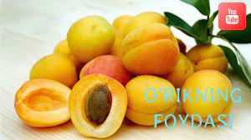

Slide 14
O‘rik quritish usuliga qarab, turshak, bargak, qaysa va chalpak yoki pashtak deb ataluvchi turlarga bo‘linadi. Danagi bilan quritilgan o‘rik turshak, o‘rikning etini ajratib, danagi olingan bo‘lsa - bargak, o‘rikning danagi sitib chiqarilgan bo‘lib, quritilgani esa qaysa deyiladi. Chalpak yoki pashtak tayyorlash uchun o‘rik 2-3 kun so‘litiladi, so‘ngra danagi meva bandi o‘rnidan sitib chiqariladi va ichiga danak mag‘zi (yoki yong‘oq mag‘zi) joylanib quritiladi. O‘riklardan tayyorlanadigan shifobaxsh ne’matlar xaqida ma’lumot:
Turshak ivitmasidan yohud o‘rikdan tayyorlanadigan chuli (kompot) ichish qon bosimini ma’lum darajada tushiribgina qolmay, balki yurakka quvvat berib, oshqozon-ichak faoliyatini yaxshilaydi va ich qotish (qabziyat) dan xoli qiladi.
Turshakni ivitib qo‘yib ichilsa, ichni yumshatib, siydik ajralishini kuchaytiradi, buyrak-tosh, gipertoniya va sariq kasalliklarida ichilsa, juda foydalidir.
3. 2 litr suvga 1 kG o‘rik solib, 1 soat mildiratib qaynatiladi.

Slide 15
Xosil bo‘lgan qaynatmani ich qotishda ichni yumshatish uchun 1 stakandan kuniga uch marta ichiladi. Bu qaynatma ayniqsa, kechasi ichib yotilsa, nafi ko‘proq bo‘ladi.
4. Xitoy tibbiyotida o‘rik haroratni tushiruvchi, balg‘am ko‘chiruvchi, ovqat xazm qilishni yaxshilovchi va engil surgi sifatida ishlatiladi.
5. Achchiq danakli o‘rik mag‘zidan tayyorlangan preparat achchiq bodom suvi o‘rnida me’da-ichak og‘riqlaridan xoli qiluvchi va tinchlantiruvchi vosita sifatida ichiladi.
6. O‘rik egandan so‘ng, sovuq suv ichish, muz yoki qor eyish mumkin emas va o‘rikni hazmi og‘ir taom ustiga eyish juda ham zararlidir.
7. Nahorga, och qoringa o‘rik eyish sog‘liq uchun yomon hisoblanadi. Bu mevani davomli ravishda Yeyish esa ichaklarning ichki devorini yallig‘lantiradi.
8. Qandli diabeti bor hamda ortiqcha semirib ketgan odamlarga o‘rik iste’mol qilish tavsiya etilmaydi.

Slide 16
